Slide 1

“TRATAMIENTO DE LOS DESECHOS SÓLIDOS EN LA CIUDAD DE AZOGUES”
Trabajo de investigación previo a la obtención del grado de Magister en Administración de Negocios
Tutor: Ing Walter Jácome Ph.D.
AUTOR: Ing. Ismael Ulloa Ulloa

Slide 2
Capitulo I
ANTECEDENTES: 1997 se crea el departamento de higiene, en Luis Cordero, en el 2004 se reubica la planta al sur de la ciudad(Chavay)
SITUACION ACTUAL DEL PROBLEMA: Crecimiento de la ciudad, 15 toneladas diarias, contaminación, falta de espacios, oposición de los sectores aledaños, falta de políticas, campañas, participación ciudadana.
PLANTEAMINETO DEL PROBLEMA: Contaminación del relleno actual, falta de espacio, mala aplicación de procedimientos en los procesos, falta de responsabilidad con el ambiente.
FORMULACION DEL PROBLEMA La falta de políticas que permitan un adecuado proceso de recolección, clasificación, transportación, tratamiento y almacenamiento, con criterios de responsabilidad social y de entorno, promoviendo alternativas de empleo, tecnificación y reutilización de los desechos de acuerdo a su clasificación.
Manejo de Desechos Sólidos: conjunto de acciones tendientes al tratamiento de desechos sólidos
CAUSAS
Mala y poca planificación de acuerdo al crecimiento poblacional
Incumplimiento de las normas ambientales vigentes.
No se capacita el talento humano
Inadecuada utilización en el manual de procesos y procedimientos
Falta de inversión
Espacio físico reducido
EFECTOS
Contaminación
Enfermedades, insalubridad
Descontento de la población
Acumulación de los desechos en forma desmedida
Epidemias

Slide 3

Capitulo I
CAMBIOS ESPERADOS CON LA INVESTIGACION: Salud, Tecnología, Medio Ambiente, Economía y en la Ciudadanía.
OBJETIVO GENERAL
Determinar los procesos deficientes en el tratamiento de sólidos, con la finalidad de establecer la estrategia correcta, estableciendo políticas amigables con la colectividad y la naturaleza, beneficiando la salud y el de la ciudad y el medio ambiente.
OBJETIVO ESPECIFICOS: Procesos de tratamiento; Determinar aquellos que afectan al medio, a los trabajadores, ciudadanía; renovación tecnológica, campañas de recolección, reciclaje.
PREGUNTAS DE INVESTIGACIÓN
¿Se sigue el manual de procedimientos?
¿ Existe apoyo del municipio en el proyecto?
¿Cuál de los procesos presenta más conflicto?
¿En el proceso de recolección?
¿Cuál de las técnicas tiene mayor efectividad. ?
¿Cuál de los problemas en el tratamiento de desechos, incomodan más a la ciudadanía.
VIABILIDAD: Apoyo municipio, necesidad ciudadana.

Slide 4
Capitulo II: marco teórico
SISTEMA DE MANEJO DE RESIDUOS SOLIDOS
RIESGO ASOCIADO AL MANEJO DE RESIDUOS SOLIDOS.
Gestión negativa:
Gestión Positiva:
Clasificación de los residuos: Estado, origen
TIPOS DE RESIDUOS: Municipales, hospitalarios, industriales, mineros,
Por el manejo: Peligrosos, inertes, no peligrosos
Procesos en el manejo de residuos sólidos: Generación, clasificación, reciclaje, transporte, tratamiento y disposición final
VARIACIONES ESTACIONALES DE LOS RESIDUOS
IMPACTOS AMBIENTALES
GESTION ADMINISTRATIVA

Slide 5
Capitulo III: METODOLOGIA
TIPO DE INVESTIGACION
Paradigma mixto con datos cuantitativos y cualitativos
Tipo descriptivo
Explorativa
Tipo positivista
Tipo transversal
Variable descriptiva
Diseño de investigación
Definición de las Variables
No experimental
Variable propositiva
La población a ser investigado es el Cantón Azogues, identificando zonas urbanas, rurales, comerciales, residenciales, industriales.
n =muestra
N =universo de la población
E =7% error máximo admisible
P =50% Probabilidad de éxito
Z =1,96 (95% de confianza)
Q =50% Probabilidad de fracaso
Población o Muestra
n = 2304 / 6,95 = 331

Slide 6
Capitulo III: METODOLOGIA
1.- Inductivo
2.- Deductivo
3.- Analítico
4.- Sintético
1.- Cuestionarios
2.- Entrevista
3.- Observación directa
4.- Documental
METODO DE INVESTIGACION
TECNICA E INSTRUMENTOS
1.- Preguntas de investigación
2.- Variables complejas
3.- Resultados de entrevistas
4.- Se categorizara los informantes
1.- Describir la problemática
2.- Los resultados serán cuantificados adaptados a la nuevas exigencias del mundo globalizado.
PROCESO DE CONSTRUCCION DE LA PROPUESTA.
Propósito uno: PROPUESTA ESTRATEGICA.- Establecer un plan estratégico que entregue operatividad y cobertura en el servicio de tratamiento de desechos sólidos, y promueva la inversión pública y privada.
Propósito dos: ESTRUCTURAS ORGANIZATIVAS.- Fomentando las fuentes de trabajo locales en la zona, con acciones participativas, de control y cuidado del entorno.
Propósito tres: RECURSOS Y FINANCIAMIENTO.- Determinar los recursos permanentes
Propósito cuatro: MONITOREO Y EVALUACIÒN
- VALOR Y TRASCENDENCIA CIENTIFICA DEL ESTUDIO

Slide 7
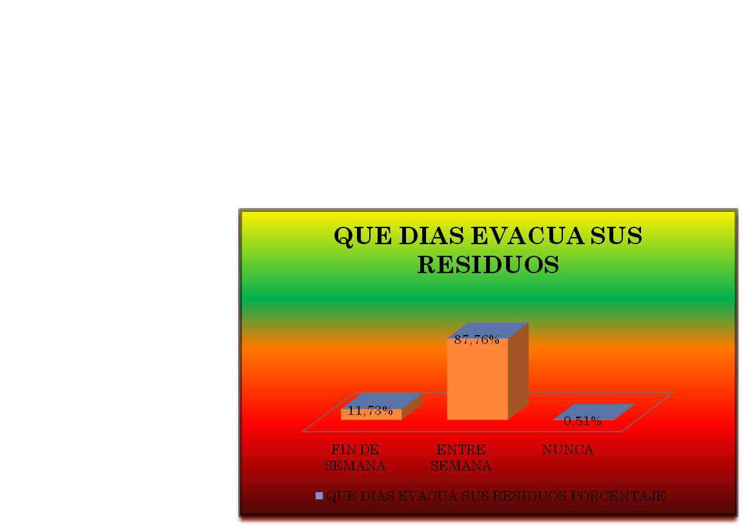
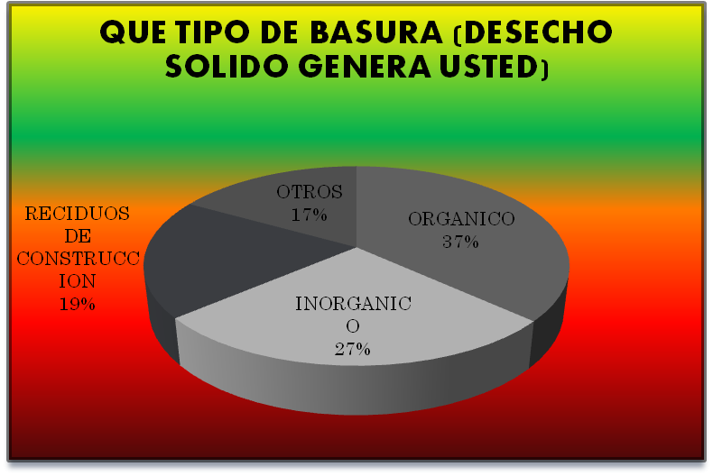
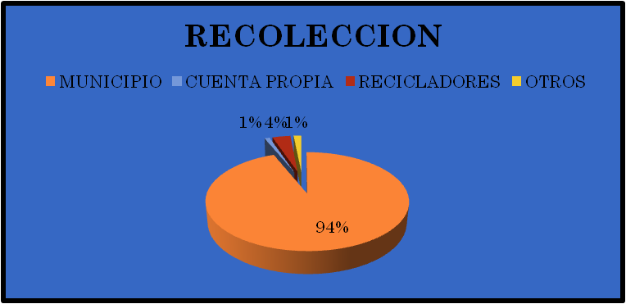
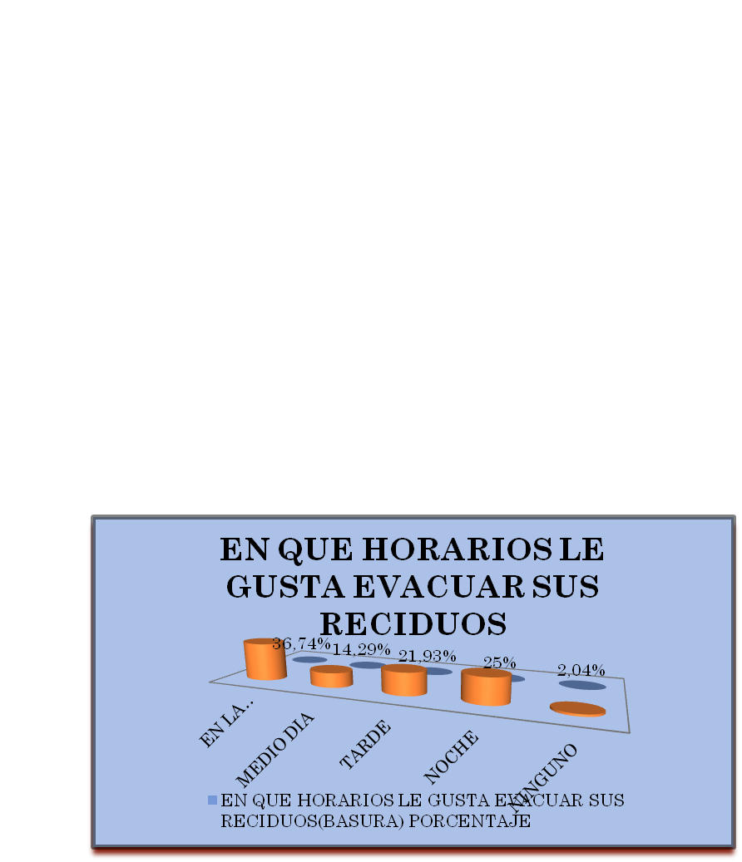
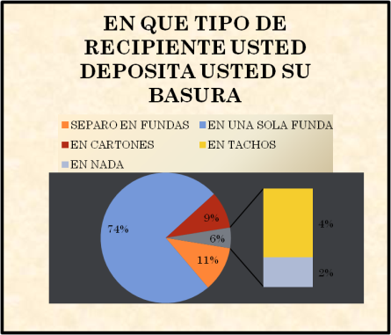
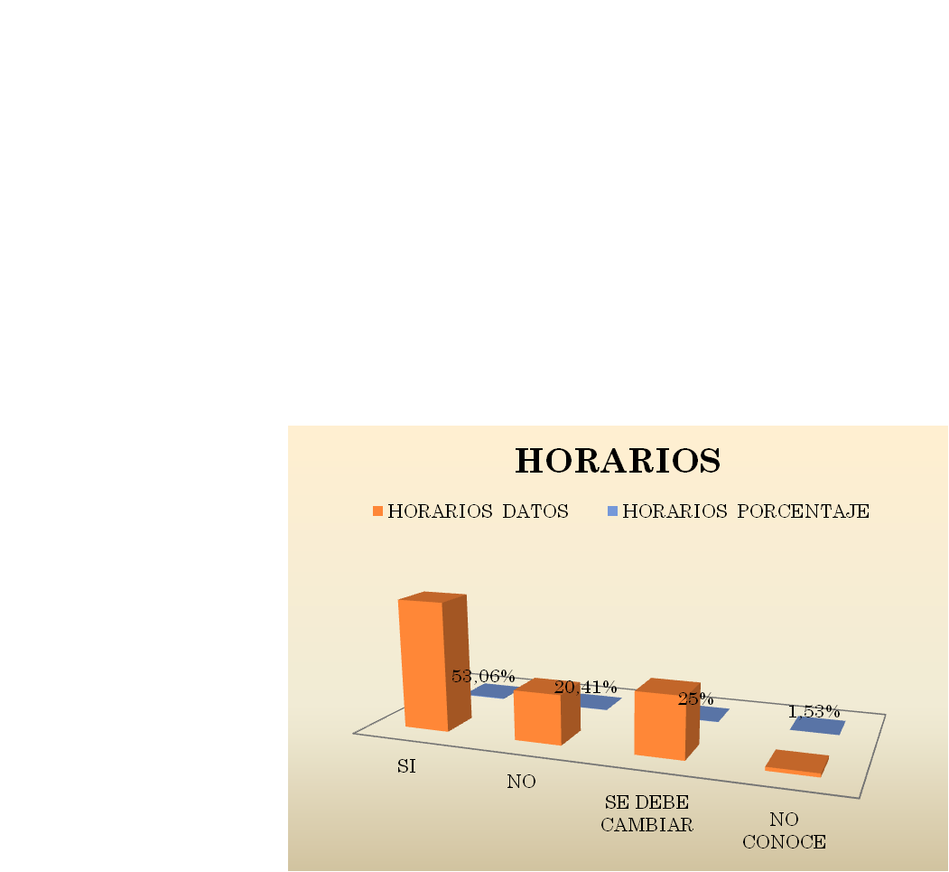
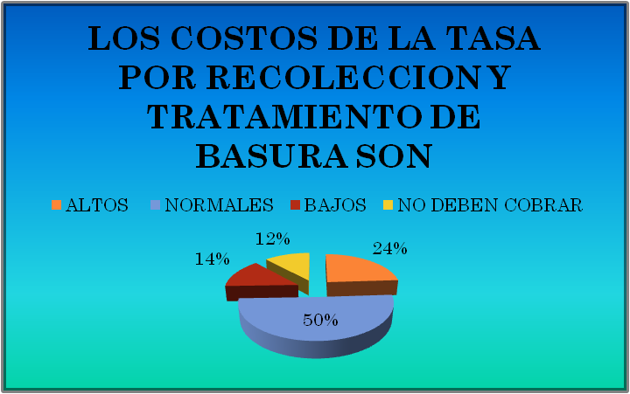
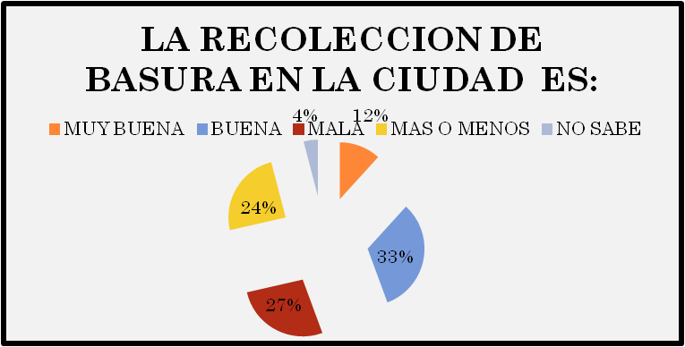
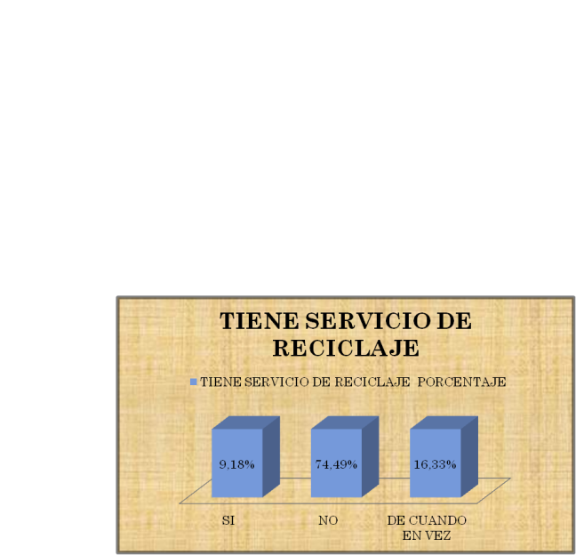
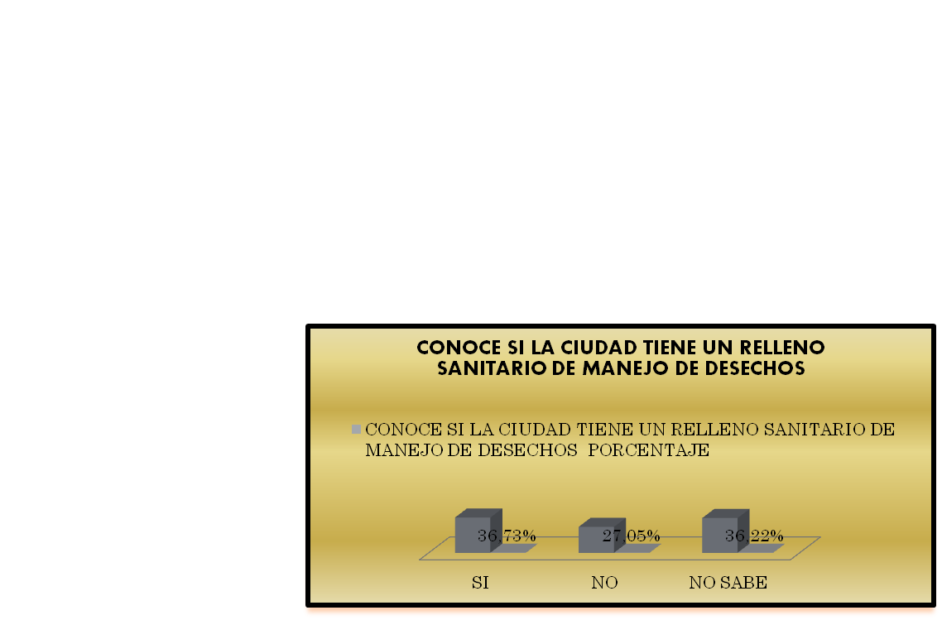
Capitulo IV
PROCESAMIENTO, ANALISIS, INTERPRETACIÓN Y DISCUSION DE RESULTADOS

Slide 8
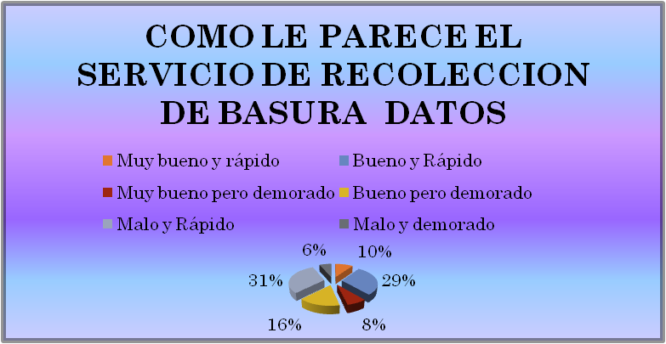
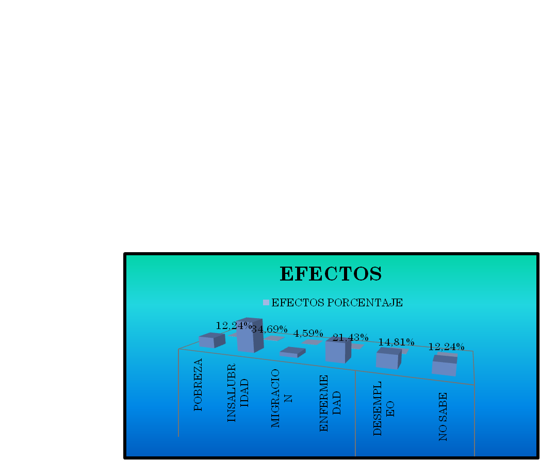
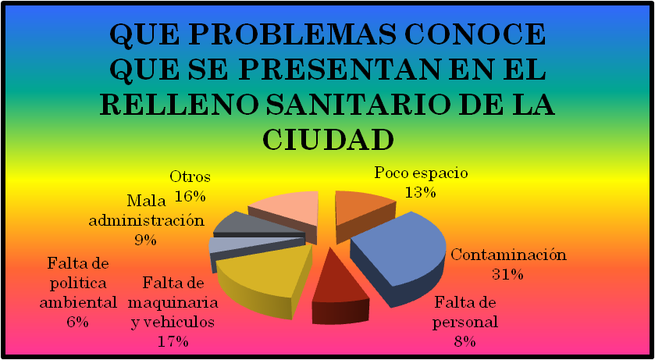
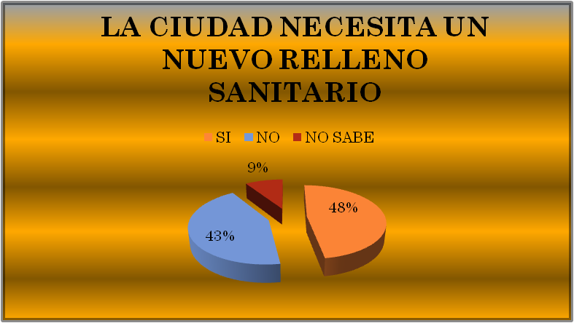
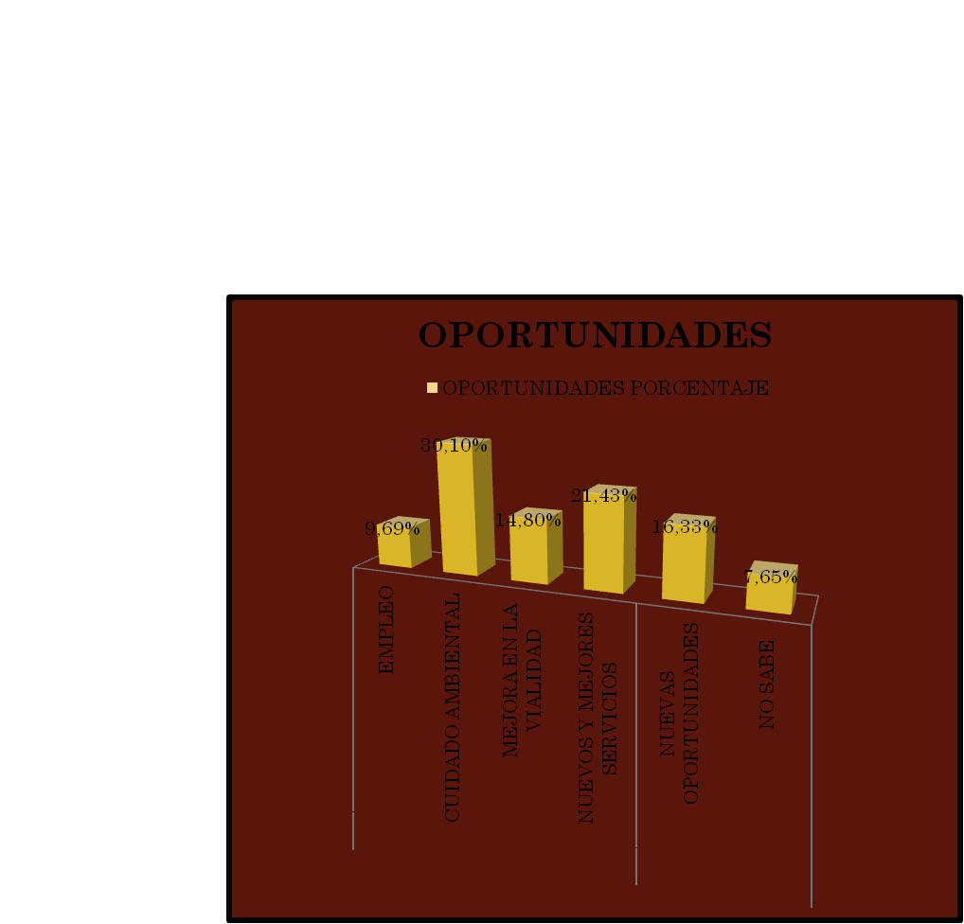
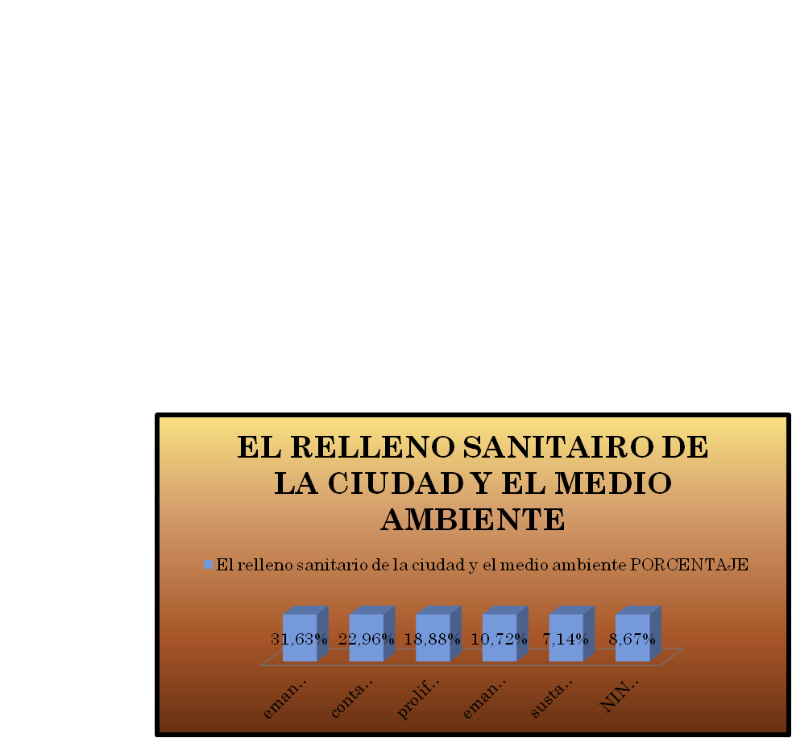
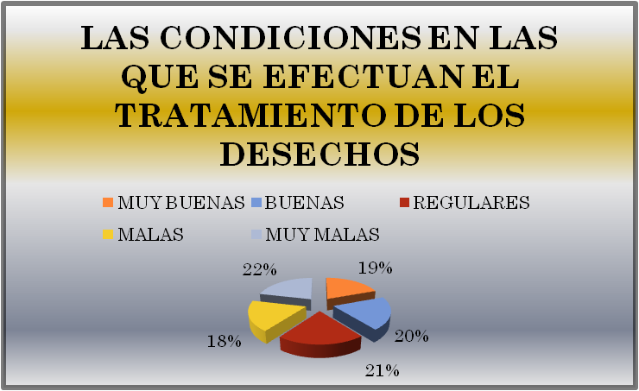
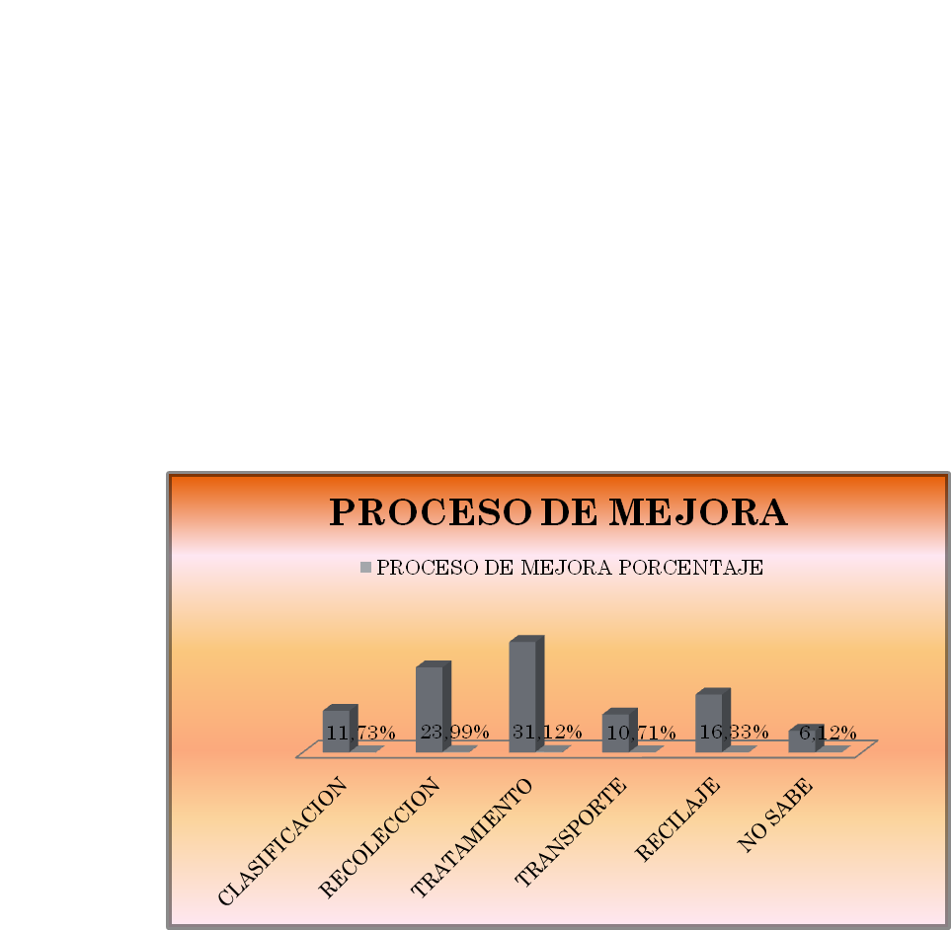
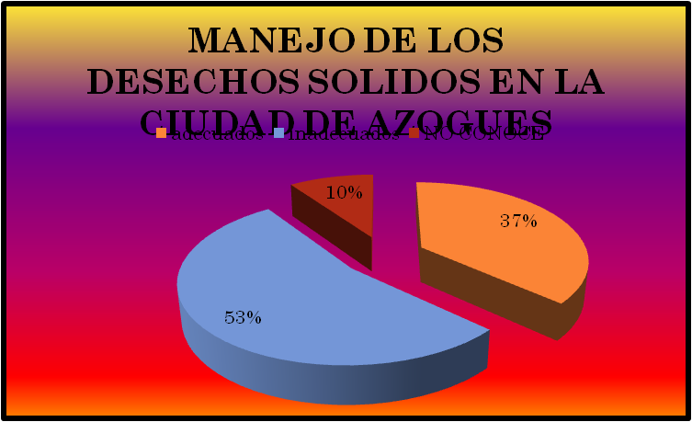
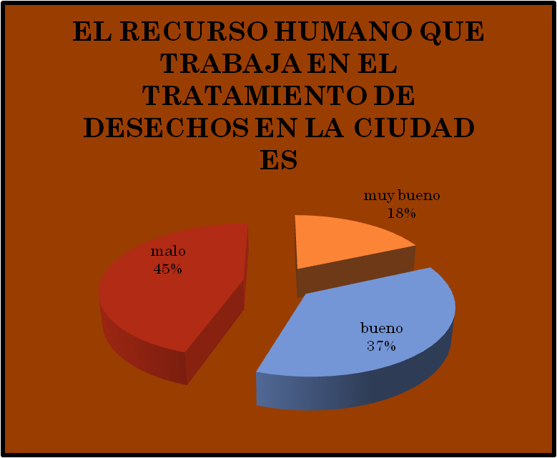
Capitulo IV
PROCESAMIENTO, ANALISIS, INTERPRETACIÓN Y DISCUSION DE RESULTADOS

Slide 9
DISCUSIÓN DEL RESULTADO DE LA INVESTIGACIÓN: dificultades que presenta el proceso de tratamiento de desechos sólidos desde el origen mismo o generación de éste material hasta el almacenamiento;
Inconformidad ciudadana falta de un espacio
La falta de políticas claras por parte del municipio
La capacitación campañas de socialización, culturización y conciencia ciudadana mancomunidades
Capitulo IV
PROCESAMIENTO, ANALISIS, INTERPRETACIÓN Y DISCUSION DE RESULTADOS

Slide 10
Capitulo IV
PROCESAMIENTO, ANALISIS, INTERPRETACIÓN Y DISCUSION DE RESULTADOS
CONTRASTACIÓN DE LAS PREGUNTAS DE INVESTIGACIÓN CON LOS RESULTADOS
Determinar los procesos deficientes en el tratamiento de desechos sólidos, con la finalidad de establecer la estrategia correcta en el manejo de sólidos y lexibiados en la ciudad de Azogues
Al considerar el planteamiento de los objetivos se ha podido determinar los campos en donde se tiene que dar mayor énfasis en la elaboración de un plan de mejoramiento
Las políticas tienen que tener la participación ciudadana,
En el análisis de los resultados se ve la urgencia de espacios de capacitación del recurso humano.

Slide 11
Capitulo IV
PROCESAMIENTO, ANALISIS, INTERPRETACIÓN Y DISCUSION DE RESULTADOS
  CONCLUSIONES
los gobiernos locales, han considerados a los desechos como talón de Aquiles en las administraciones seccionales, de tal manera que no se han hecho las inversiones necesarias.
El crecimiento desordenado y sin planificación de las ciudades.
No se priorizan la necesidad de inversión.
Los reclamos en nuestra ciudad se vuelven constantes y el manejo irresponsable que ciertos dirigentes políticos comunitarios hacen de éste problema
  RECOMENDACIONES
Entrega de recursos de inversión y reinversión, que formen parte del presupuesto municipal
Establecer lugares propicios para programas y proyectos en el manejo de residuos urbanos,
Determinar procesos correctos de evaluación del recurso humano y técnico
Propuesta sobre un nuevo modelo de gestión, solidario, participativo, cooperativista y proteccionista con el medio ambiente,

Slide 12
Capitulo V
PROPUESTA DE INVESTIGACION
Antecedentes
Justificación
Objetivo General
Beneficiarios
DISCUSIÓN DE LA PROPUESTA
    Análisis Matriz FODA
Fortalezas
Oportunidades
Debilidades
Amenazas
RRHH CAPACITADO
CREDITOS
POCO PRESUPUESTO
CONTAMINACION
ESPACIOS FISICOS
COLABORACION CIUDADANA
ALTOS COSTOS
OPOSICION DE ZONAS
LEYES Y ORDENANZAS
COLABORACION INSTITUCIONES
OPOSICION CONC. RURALES
RENSA DESINFORMA

Slide 13
PROPOSITOS
Capitulo V
PROPUESTA DE INVESTIGACION
Asp. legales
Ejes Acción
Técnicos
Financieros
Impactos
Constitución
COOTAD
Ordenanzas
    Sensibilización y Divulgación
    Pertinencia
    Coherencia
    Prevención
    Valoración
    Disposición Final
    Control y Seguimiento
    GENERACION
    RECOLECCION
    SELECCIÓN
    RECICLAJE
    TRANSPORTE
    DIFUSION
    FRECUENCIAS
    COMPOSTAJE
    ALMACENAM.
    DISPOSICION
    NORMAS SEGURIDAD
    INGRESOS
    GASTOS
    PRESUPUESTO
Socio Económico
Ambientales
Legales
Culturales
Tecnológicos

Slide 14
impactos
Capitulo V
PROPUESTA DE INVESTIGACION
FASES DEL PROYECTO | IMPACTOS
 | Presencia de mano de obra y maquinaria
 | Desbroce y despeje
 | Excavación y movimiento de tierras
CONSTRUCCION | Montaje edificios: edificio de control
 | Instalaciones
 | Apertura / mejora accesos
 | Producción ruido / vibraciones
 | Creación de empleo
 | Ocupación del suelo permanente: edificaciones y accesos
 | Movimiento de tierras
 | Explotación de la vía
 | Producción ruido / vibraciones
EXPLOTACION | Producción malos olores
 | Emisión contaminantes atmosféricos
 | Vertido de lixiviados
 | Control de la contaminación: suelo e hídrica
 | Mejor gestión de residuos
 | Mejor gestión de residuos
 | Desmantelamiento de las instalaciones
CLAUSURA | Clausura Movimiento de tierras
 | Reforestación

Slide 15
Capitulo V
PROPUESTA DE INVESTIGACION
    Matriz de impacto general
Nº | Tipo de Impacto | Nivel de Impacto
 |  | -3 | -2 | -1 | 0 | 1 | 2 | 3
1 | Impacto Socio Económico |  |  |  |  |  | x
2 | Impacto Ambiental |  |  |  |  |  | x
3 | Impacto Legal |  |  |  |  |  |  | x
4 | Impacto Cultural |  |  |  |  |  | x
5 | Impacto Tecnológico |  |  |  |  |  | x
 | TOTAL |  |  |  |  |  | 8 | 3
Elaboración: Investigador
N.I. (General) = Suma/n; 11/5 = 2.2. = 2

Slide 16
Capitulo V
PROPUESTA DE INVESTIGACION
INGRESOS
DESCRIPCION |  | ESCENARIO | % | ESCENARIO | %
 |  | ACTUAL |  | OPTIMISTA
Otras tasas |  | 807.000,00 $ | 94,54 | 1.021.087,86 $ | 96,18
Venta de productos y materia |  | 8.400,00 $ | 0,98 | 20.000,00 $ | 1,88
Multas ordenanzas |  | 7.200,00 $ | 0,84 | 10.000,00 $ | 0,94
Otros no especificados |  | 1.000,00 $ | 0,12 | 10.000,00 $ | 0,94
Otros aportes (HIDROPAUTE) |  | 30.000,00 $ | 3,51 | 500,00 $ | 0,05
TOTAL |  | 853.600,00 $ | 100,00 | 1.061.587,86 $ | 124,37
EGRESOS
COSTOS
Administración = |  | 126.566,02 $ | 9,05
Barrido |  | 418.522,59 $ | 29,93
Recolección= |  | 478.959,37 $ | 34,25
Dispo. Final= |  | 362.170,60 $ | 25,90
Educación= |  | 12.255,00 $ | 0,88
TOTAL |  | 1.398.473,58 $ | 100,00

Slide 17
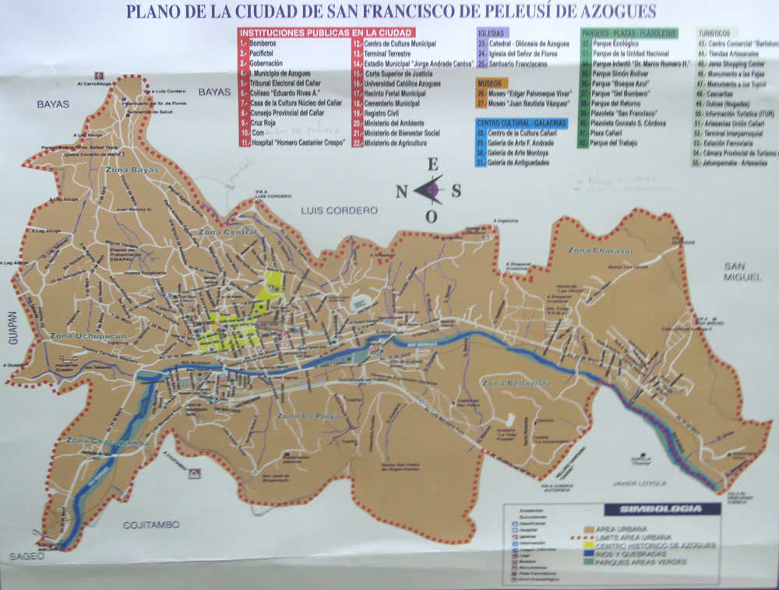
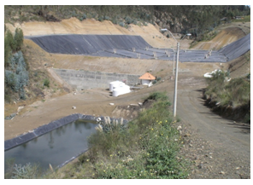
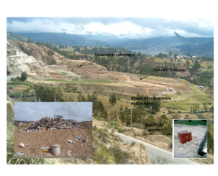
ANÁLISIS DE ALTERNATIVAS DE UBICACIÓN
Capitulo V
PROPUESTA DE INVESTIGACION
Planta de tratamiento propuesta
Planta de tratamiento actual
RELLENO SANITARIO

Slide 18
Capitulo V
PROPUESTA DE INVESTIGACION
CONTRASTACIÓN DE LAS PREGUNTAS DE INVESTIGACIÓN CON LOS RESULTADOS DE LA VALIDACIÓN
Cuál de los problemas que se presentan en el tratamiento de desechos, incomodan más a la ciudadanía. Contaminación
¿En qué grado las autoridades municipales pueden entregar su apoyo a este proyecto?. Municipio manifiesta la importancia y utilidad del proyecto
¿En el proceso de recolección existe un adecuado transporte, preclasificación y manejo de desechos? Con la implantación de éstos procesos se alcanzarán los resultados propuestos.
¿Cuál de los procesos específicos es el que presenta mayor conflicto? Relleno sanitario

Slide 19
Capitulo V
PROPUESTA DE INVESTIGACION
CONCLUSIONES
Deficiencias que se expresa en las encuestas realizadas.
La implementación de un sistema de gestión de residuos sólidos, es para el municipio necesidad imperiosa.
predisposición ciudadana
Este tema de investigación ha tenido la colaboración de funcionarios del departamento de higiene del municipio de Azogues
Se generará fuentes de empleo, que tanta falta hacen en la provincia y en la región.
RECOMENDACIONES
Revisión de ordenanzas que den sostenibilidad, e ingresos.
Nuevas políticas que tengan el apoyo ciudadano
Es necesario emprender en asociación interinstitucional a nivel : bajar costos y disminuir el impacto
Motivar la participación de inversiones privadas , cambiando la normativa para la inversión privada
Buscar con antelación los espacios físicos adecuados.
Fomentar mancomunidades.

Slide 20
Agradecimiento especial
VALIDACION

